Slide 1

第四节 等可能概型(古典概型)
一、等可能概型
二、典型例题
三、几何概率
四、小结

Slide 2
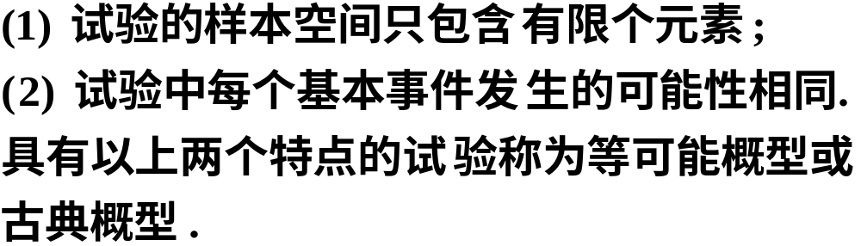
一、等可能概型(古典概型)
1. 定义

Slide 3
注： “等可能性”是一种假设，在实际应用中，我们需要根据实际情况去判断是否可以认为各基本事件或样本点是等可能的.
在许多场合，由对称性和均衡性，我们就可以认为基本事件是等可能的，并在此基础上计算事件的概率.

Slide 4
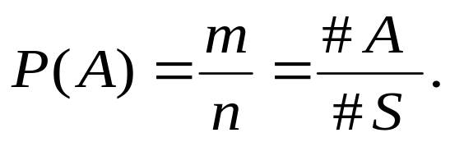
2. 古典概型中事件概率的计算公式
设试验 E 的样本空间S 由n 个样本点构成， A
为 E 的任意一个事件，且包含 m 个样本点，则事
件 A 出现的概率记为:
称此为概率的古典定义.
(思考：古典概型是否满足概率论公理体系？)

Slide 5
古典概型解题步骤
1. 辨：确认题型属于古典概型（等可能）
2. 数：样本空间中基本事件（样本点）的总数 #S；
所求事件中样本点的总数 #A。
3. 比：P(A) = #A/#S

Slide 6
复习：排列组合的基本原理
(1) 加法原理：设完成一件事有k类方法，每类又分别有m₁ , m_{2,,}…, m_{k}种方法，则完成这件事共有m₁ + m₂+…+m_{k}种方法．
(2) 乘法原理： 设完成一件事有n个步骤．第一步有m₁种方法、第二步有m₂种方法，…第n步有m_{n} 种方法，则完成这件事共有m₁ × m₂ × … × m_{n}种方法.

Slide 7
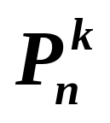



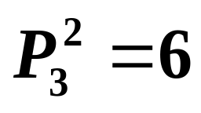
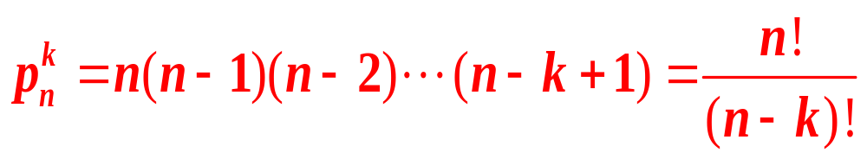
(3) 排列
从n个不同的元素中无放回取k个排成一列(k ＜ n)，称为从n个不同元素中取k个元素的选排列,共有 种。当 k＝ n 时，称n个元素的全排列．共有n！种。
例如：从3个元素取出2个的排列总数有6种

Slide 8
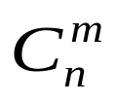
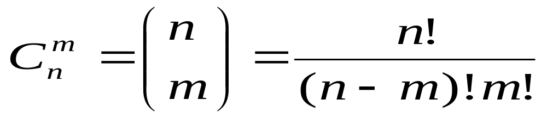
(4) 组合
从n个不同元素中无放回取m个而不考虑其次序
的排列（组合），共有 种.

Slide 9
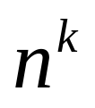
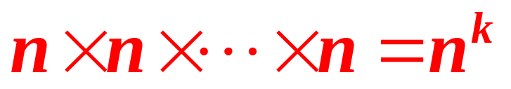
(4) 不同元素的重复排列
从n个不同的元素中，有放回地取k个元素进行的排列，共有 种（元素允许重复）。
例如：从装有4张卡片的盒中
有放回地摸取3张
1
2
3
4
第1张
第2张
第3张
n=4,k =3
1
1
1
2
2
2
共有4.4.4=4³种可能取法
3
3
3
4
4
4

Slide 10
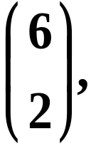
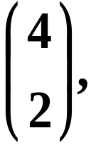
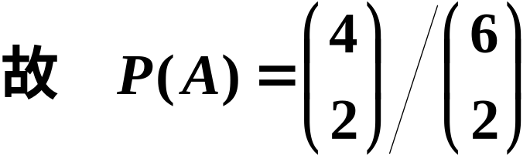
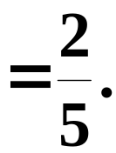
3. 古典概型的基本模型:摸球模型
(1) 无放回地摸球
问题1 设袋中有4 只白球和 2只黑球, 现从袋中无
放回地依次摸出2只球,求这2只球都是白球的概率.
解
基本事件总数为
A 所包含基本事件的个数为

Slide 11
(2) 有放回地摸球
问题2 设袋中有4只红球和6只黑球,现从袋中有放
回地摸球3次,求前2次摸到黑球、第3次摸到红球
的概率.
解
4种
第1次摸到黑球
6种
第3次摸到红球
第2次摸到黑球
6种
第1次摸球
第2次摸球
第3次摸球
10种
10种
10种

Slide 12


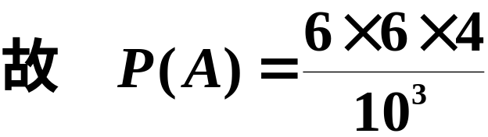

基本事件总数为
A 所包含基本事件的个数为
注记：
只有当球都是可分辨的时候（想象每个球都有编号），摸球问题才是古典概型。
假设球不可分辨，得到的结果还一样吗？

Slide 13
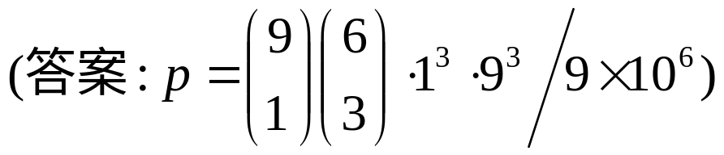
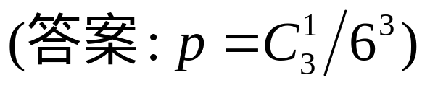
课堂练习
1º 电话号码问题 在7位数的电话号码中,第一位不能为0，求数字0出现3次的概率.
2º 骰子问题 掷3颗均匀骰子,求点数之和为4的
概率.

Slide 14


4.古典概型的基本模型:罐子模型
(1)罐子容量无限
问题1 把 4 个球放到 3个罐子中去,求第1、2个
罐子中各有两个球的概率, 其中假设每个罐子可
放任意多个球.
4个球放到3个罐子的所有放法

Slide 15
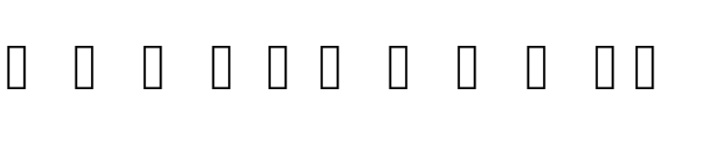
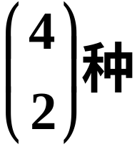
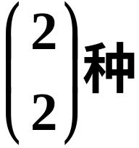

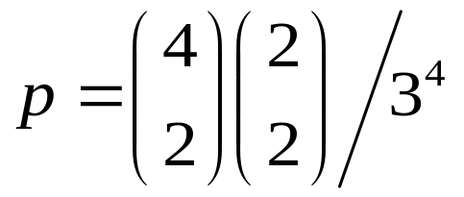
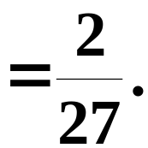
因此第1、2个罐子中各有两个球的概率为

Slide 16
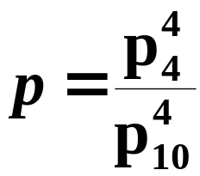
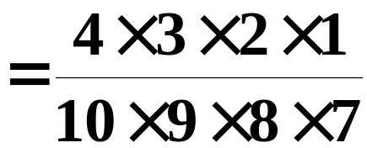
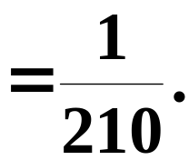
(2) 每个罐子只能放一个球
问题2 把4个球放到10个罐子中去,每个罐子只能
放一个球, 求第1 至第4个罐子各放一个球的概率.
解
第1至第4个罐子各放一个球的概率为

Slide 17
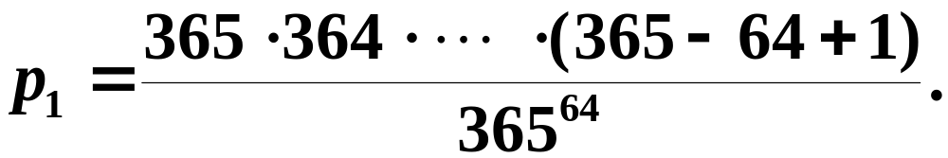
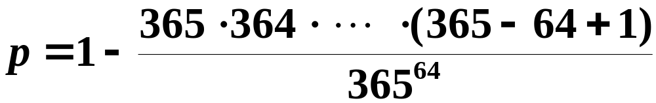

（罐子问题的应用）假设每人的生日在一年 365 天中的任一天是等可能的 , 即都等于 1/365 ,求 64 个人中至少有2人生日相同的概率.
解
64 个人生日各不相同的概率为
故64 个人中至少有2人生日相同的概率为

Slide 18
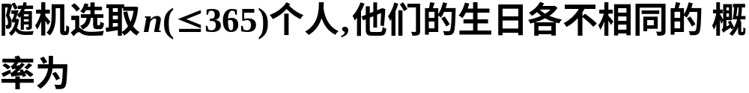
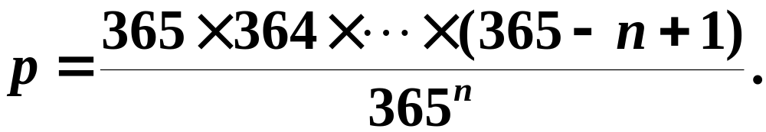
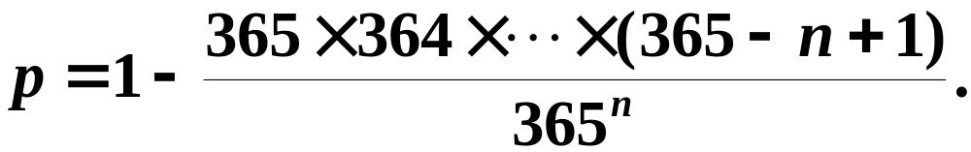
说明

Slide 19
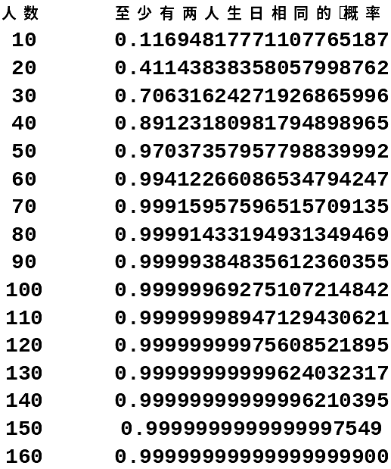
数值计算结果：

Slide 20
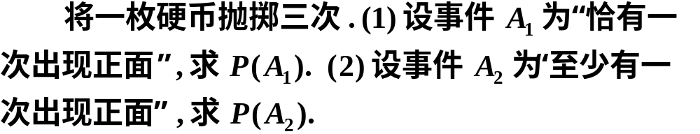




二、课本例题
解

Slide 21
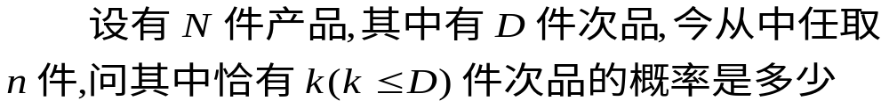

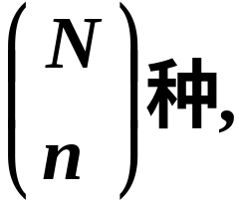
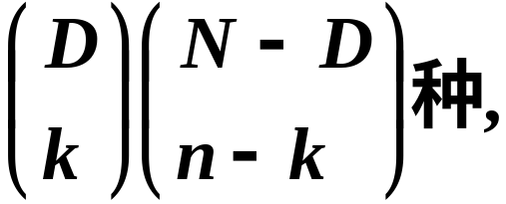
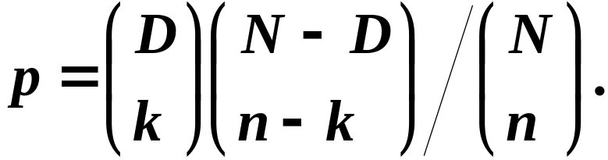
解
在N件产品中抽取n件的所有可能取法共有
在 N 件产品中抽取n件,其中恰有k 件次品的取法
共有
于是所求的概率为

Slide 22

例5 （彩票问题）袋中有a只白球，b只红球，k个人依次在袋中取一只球，（1）作放回抽样；（2）作不放回抽样，求第i人取到白球的概率（ ）
注记：
1. 有无放回结果一样；
2. 结果与i无关，即顺序不影响中奖概率。

Slide 23




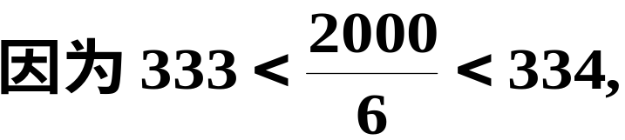
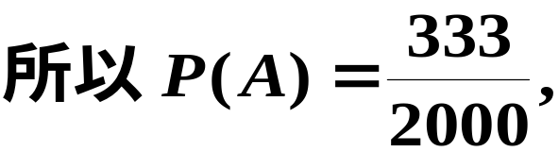
例6 在1~2000的整数中随机地取一个数,问取到的整数既不能被6整除, 又不能被8整除的概率是多少 ?
设 A 为事件“取到的数能被6整除”,B为事件
“取到的数能被8整除”，则所求概率为
解

Slide 24
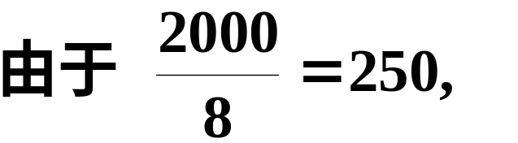
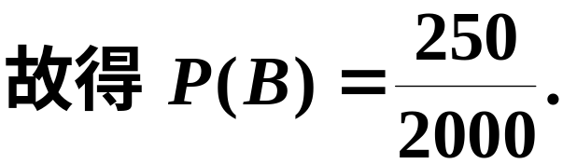
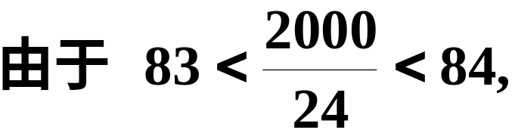
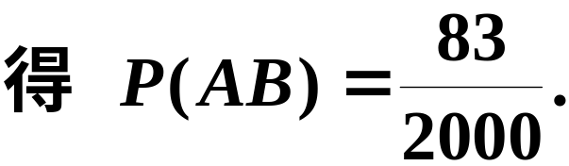

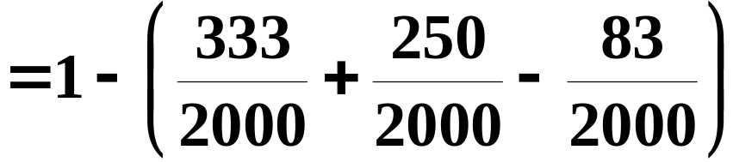

于是所求概率为

Slide 25
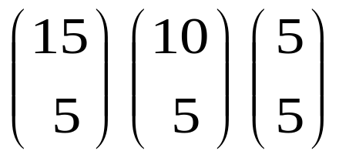
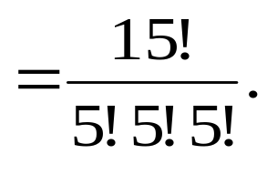
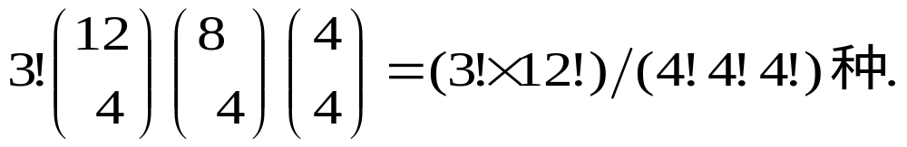
例7 将 15 名新生随机地平均分配到三个班级中
去,这15名新生中有3名是优秀生.问 (1) 每一个班
级各分配到一名优秀生的概率是多少? (2) 3 名优
秀生分配在同一个班级的概率是多少?
解
15名新生平均分配到三个班级中的分法总数:
(1) 每一个班级各分配到一名优秀生的分法共有

Slide 26
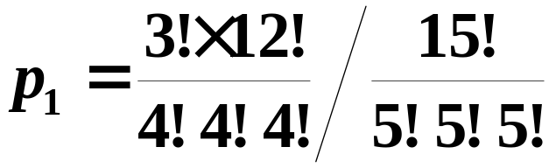
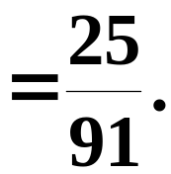
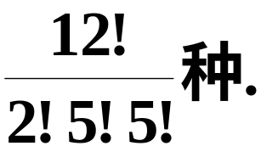

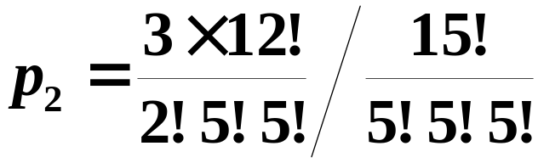
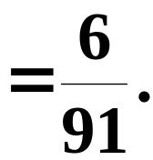
因此所求概率为
(2)将3名优秀生分配在同一个班级的分法共有3种,
对于每一种分法,其余12名新生的分法有
因此3名优秀生分配在同一个班级的分法共有
因此所求概率为

Slide 27



例8 某接待站在某一周曾接待过 12次来访,已知
所有这 12 次接待都是在周二和周四进行的,问是
否可以推断接待时间是有规定的.
假设接待站的接待时间没有
规定,且各来访者在一周的任一天
中去接待站是等可能的.
解
7
7
7
7
7
1
2
3
4
12
周一
周二
周三
周四
周五
周六
周日
故一周内接待 12 次来访共有

Slide 28



2
2
2
2
2
1
2
3
4
12
周一
周二
周二
周三
周四
周四
周五
周六
周日
12 次接待都是在周二和周四进行的共有
故12 次接待都是在周二和周四进行的概率为
小概率事件在实际中几乎是不可能发生的 , 从而可知接待时间是有规定的.

Slide 29


三、几何概型
定义 当随机试验的样本空间是某个区域，并且任意一点落在度量 (长度、 面积、体积) 相同的子区域是等可能的，则事件 A 的概率可定义为
说明 当古典概型的试验结果为连续无穷多个时,
就归结为几何概型.

Slide 30




会面问题
例10 甲、乙两人相约在 0 到 T 这段时间内, 在预定地点会面. 先到的人等候另一个人, 经过时间 t( t<T ) 后离去.设每人在0 到T 这段时间内各时刻
到达该地是等可能的 , 且两人到达的时刻互不牵
连.求甲、乙两人能会面的概率.
解
那么
两人会面的充要条件为

Slide 31











若以 x, y 表示平面
上点的坐标 ,
则有
故所求的概率为

Slide 32

四、小结
试验结果
连续无穷
最简单的随机现象
古典概型
几何概型
古典概率

Slide 33


补充例一、有n个人排队，排成一圈，求甲、乙两人相邻的概率是多少?
解：(2)排成一圈是环排列， n个人的环排列有(n-1)!种，甲、乙相邻占一个位置的环排列有(n-2)!种，考虑互换性，有利事件有2× (n-2)!种．故：
更为简单的想法是：设想一个圆周上：有n个位置，甲占了一个位置后，乙还有n一1个位置可选，其中与甲相邻的位置有2个．所以:

Slide 34


补充例二、从5双不同的鞋子中任取4只，这4只鞋子中至少有两只鞋子配成一双的概率是多少?
解：A ={4只鞋子中至少有两只鞋子配成一双}
={4只鞋子中没两只鞋子配成一双}

Slide 35

补充例三、某人将三封写好的信随机装入三个写好地址的信封中，问没有一封信装对地址的概率是多少？
对
问
配
题
这是一个

Slide 36






解：设A_{i} ={第i封信装入第i个信封} i =1,2,3
A={没有一封信装对地址}
则
={至少有一封信装对地址}
直接计算P(A)不易，我们先来计算
其中：

Slide 37





推广到n封信,用类似的方法可得:把n 封信随机地装入n个写好地址的信封中, 没有一封信配对的概率为:
于是:

Slide 38





补充例四 利用概率模型证明恒等式
（1）
（2）
证（1）构造概率模型：设一袋中有n个球，其中只有1个红球，其余全是黑球，现从袋中无放回地摸出r个球。记事件A=“摸出的r个球中有红球”，则
由 可得到等式（1）。

Slide 39




（2）构造概率模型：设一袋中有n个球，其中有
m个红球，n-m个黑球，现从袋中无放回地摸出r
个球。记事件A_{i}=“摸出的r个球中有i个红球”，则
而
所以，
即

Slide 40


补充知识：不全相异元素的排列
在n个元素中，有m类不同元素、每类各有k₁, k₂ ,… k_{m} 个，将这n个元素作全排列，共有如下种方式：
k₁个
元素
k₂个
元素
……
k_{m}个
元素
n个元素
因为:

Slide 41


补充知识：环排列
从n个不同元素中，选出m个不同的元素排成一个圆圈的排列，共有：
每个排列重复了4次
4
1
1
2
3
4
3
4
2
1
4
1
2
3
3
排列数为
2

